Slide 1

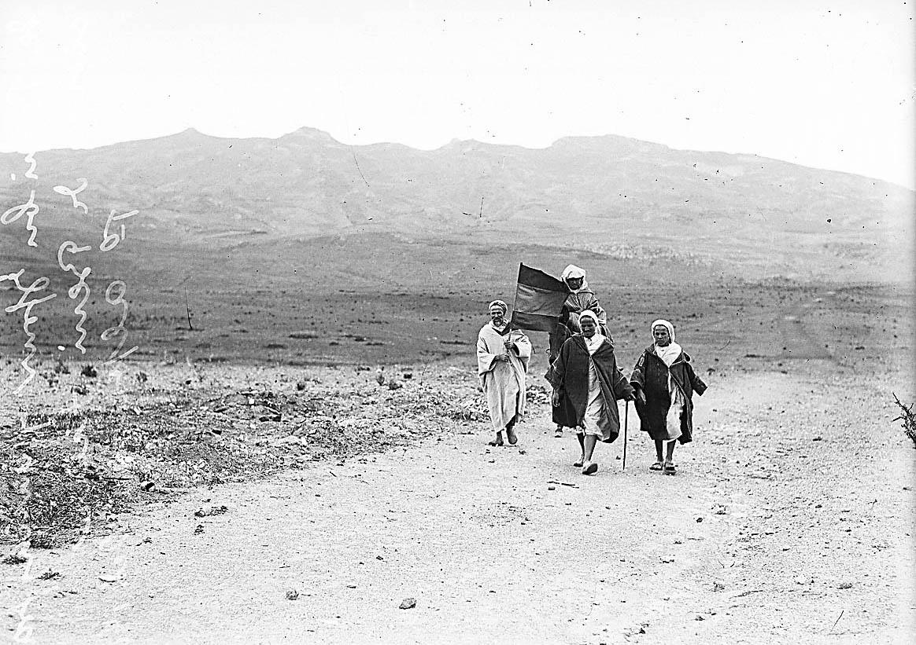
MEMORIA HISTÓRICA · SESIÓN 1
El pasado colonial de España en el norte de África
Una propuesta de memoria histórica
El pasado colonial de España en el norte de África

Slide 2
CRONOLOGÍA
La colonización española de Marruecos
Guerra de África
Desastre del Barranco del Lobo
Desastre de Annual; República del Rif
Regulares marroquíes en la Guerra Civil
Marcha Verde y ocupación del Sáhara
1859–60
1909
1921
1936–39
1975
1893–94
1912
1925
1956
«Primera» Guerra del Rif
Tratado de Fez: nace el Protectorado
Derrota de Abd el-Krim en Alhucemas
Independencia de Marruecos
Sesión 1

Slide 3
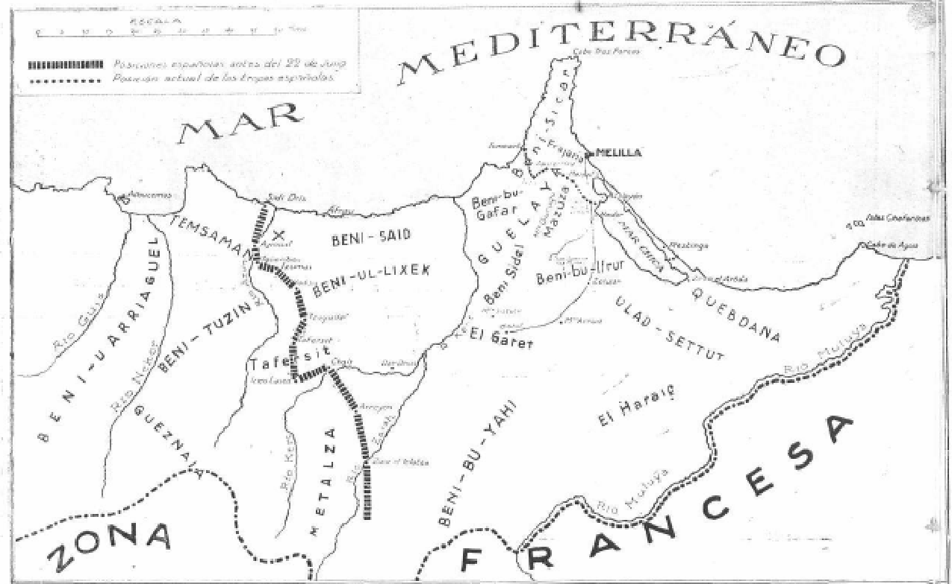
CARTOGRAFÍA
El protectorado español de Marruecos, 1920
Zona española del Protectorado — vigente entre 1912 y 1956
Sesión 1

Slide 4
FUENTE PRIMARIA 1
Tomás García Figueras
«Recuerdos de la campaña», África — noviembre de 1928
“
Aquella convivencia de africanos y andaluces tan fructífera [nos otorga] una capacitación especial no igualada por pueblo alguno para mostrarnos verdaderos conductores espirituales de los marroquíes.
Sesión 1

Slide 5
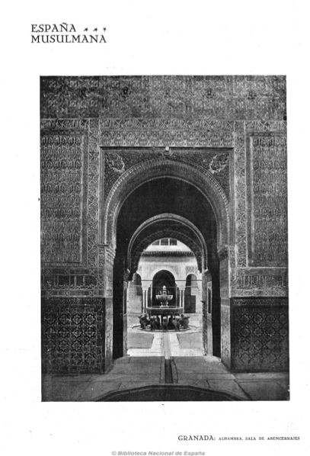
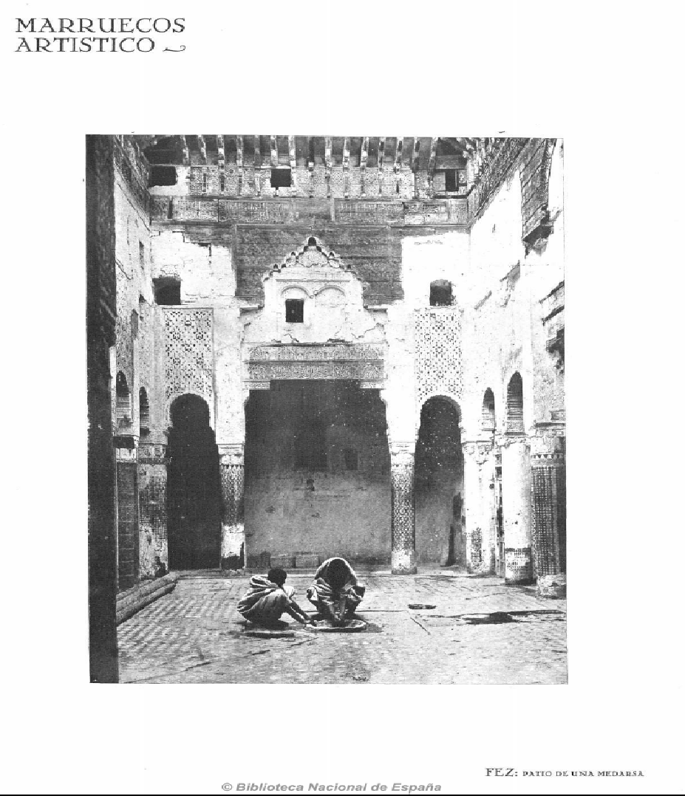
FUENTE PRIMARIA 2
Revista de Tropas Coloniales, 1925
El discurso colonial presentó la presencia española como un vínculo cultural con el pasado andalusí.
«España Musulmana»
«Marruecos Artístico»
Sesión 1

Slide 6
FUENTE PRIMARIA 3
Arturo Barea, La Ruta
1941
“
¿Por qué tenemos nosotros que luchar contra los moros? ¿Por qué tenemos que civilizarlos […] Nosotros, los de Castilla, de Andalucía, que no sabemos leer ni escribir. Tonterías. ¿Quién nos civiliza a nosotros? Nuestros pueblos no tienen escuelas, las casas son de adobes, dormimos con la ropa puesta, en un camastro de tres tablas en la cuadra, al lado de las mulas, para estar calientes. Comemos una cebolla y un mendrugo de pan al amanecer y nos vamos a trabajar en los campos de sol a sol […] Reventamos de hambre y de miseria. El amo nos roba y si nos quejamos, la guardia civil nos muele a palos.
Sesión 1

Slide 7
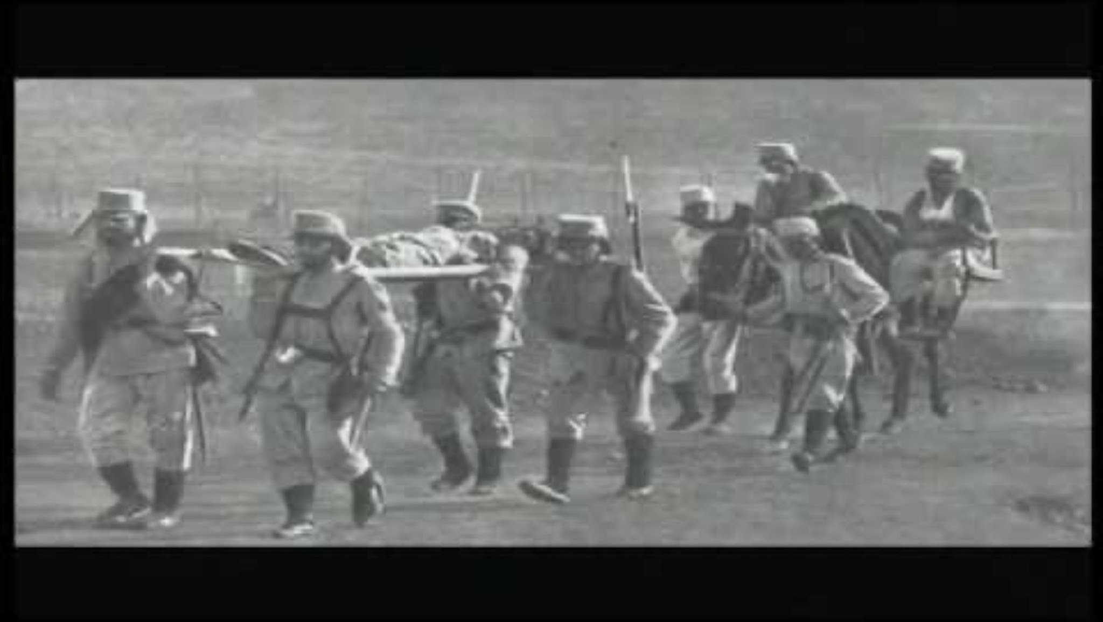
FUENTE PRIMARIA 4
El desastre de Annual, julio de 1921
Testimonio de un veterano marroquí sobre una de las grandes tragedias de la guerra.
Entrevistas con testigos e historiadores en el documental El laberinto marroquí (2007).
▶ Documental
Sesión 1

Slide 8
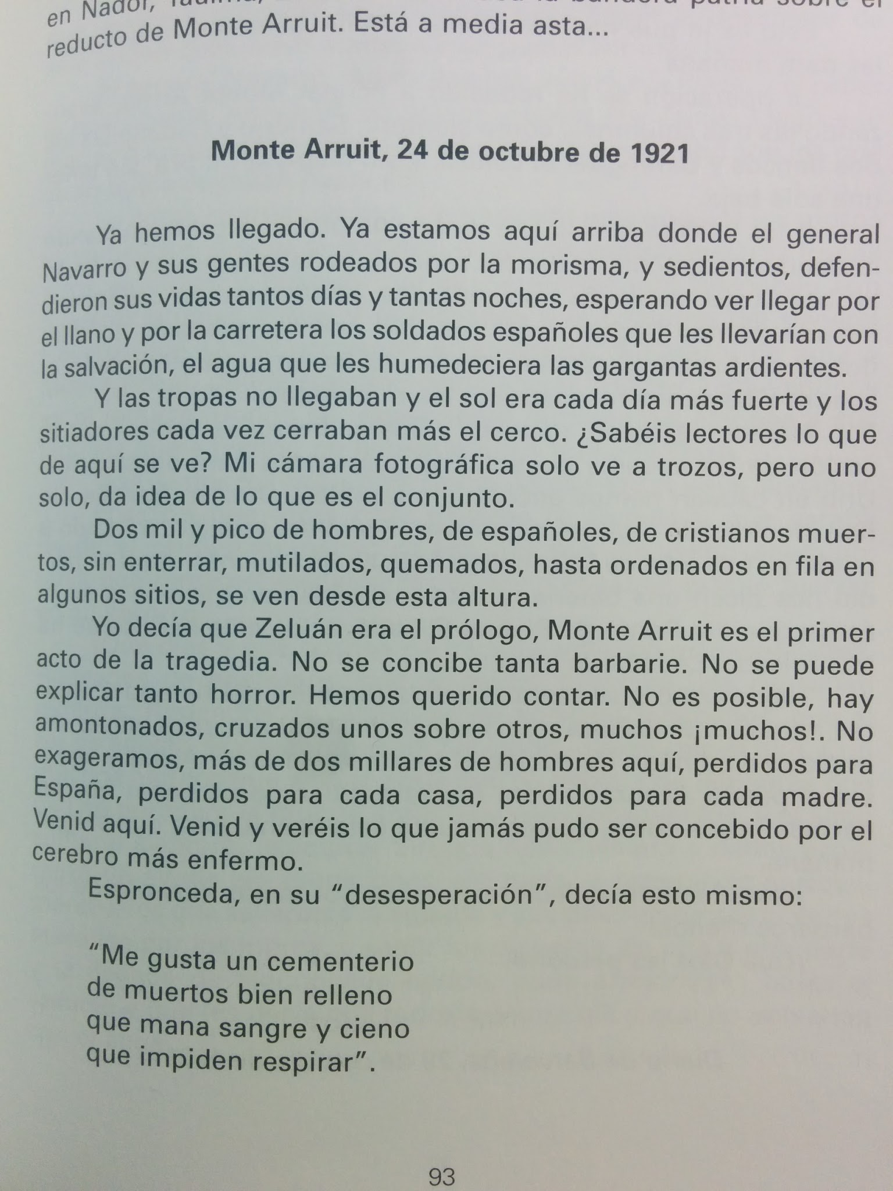
FUENTE PRIMARIA 5
Diario de Barcelona — Crónicas de Juan Luque
Monte Arruit, 24 de octubre de 1921
“
Dos mil y pico de hombres, de españoles, de cristianos muertos, sin enterrar, mutilados, quemados… No se concibe tanta barbarie. No se puede explicar tanto horror.
Sesión 1

Slide 9
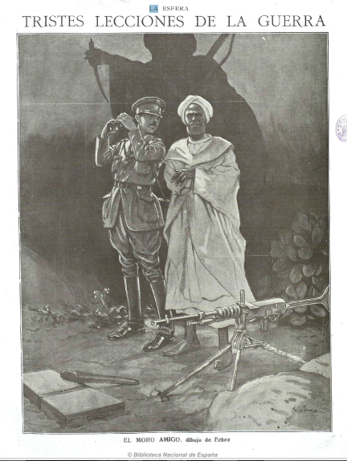
FUENTE PRIMARIA 6
«El Moro amigo» — Echea, 1921
Las imágenes de prensa moldearon la mirada española sobre el norte de África y sus habitantes.
«Tristes lecciones de la guerra»
Sesión 1

Slide 10
TESTIMONIOS
El uso de armas químicas contra la población civil del Rif
Entrevistas con testigos sobre uno de los capítulos más silenciados de la guerra.
Sesión 1

Slide 11
PARA DEBATIR
01
¿Cómo creemos que deberíamos recordar, como sociedad multicultural, el pasado colonial de España en Marruecos?
02
¿Cómo deberíamos conmemorar hechos como el desastre de Annual, reconociendo su impacto sobre la población del Rif y de España?

